Slide 1
SERIES DOOR DE JAREN HEEN
Een zoektocht in heden en verleden

Slide 2
SERIE 1
HIER WORDEN WORSTEN GEGETEN DIE NIET LEKKER ZIJN!!
BEKEND CITAAT: ‘TOURNEE GENERAL,MIJN GEDACHT!’
DAGSCHOTELS ZIJN ER GRAAG GEZIEN!
GAAT OVER EEN VOETBALPLOEG EN DE VRIENDSCHAP

Slide 3
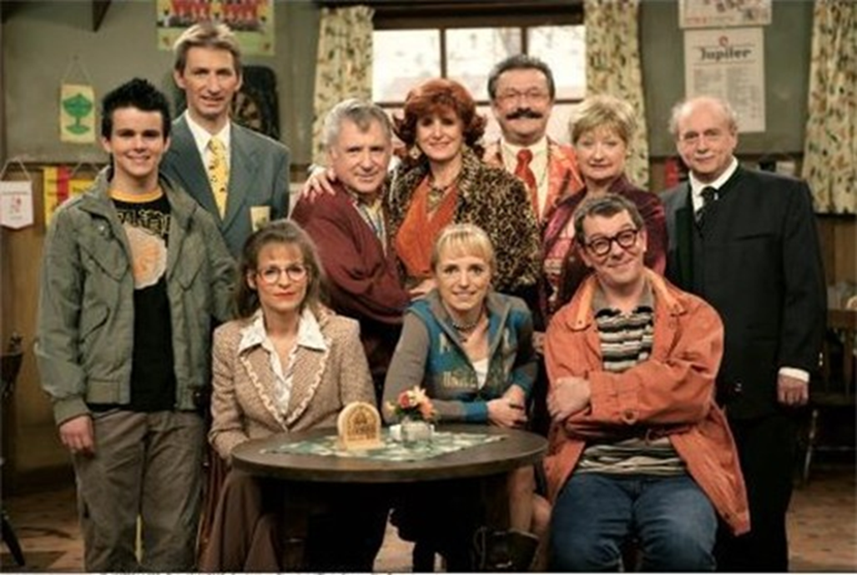
DE KAMPIOENEN

Slide 4
SERIE 2
EEN VOGEL DIE GRAAG PRAAT!!
EEN BUURVROUW DIE GRAAG RODDELT!
EEN ZUS EN HAAR BROER IN 1 HUIS
MARIEKE IS ER GRAAG GEZIEN!!!

Slide 5
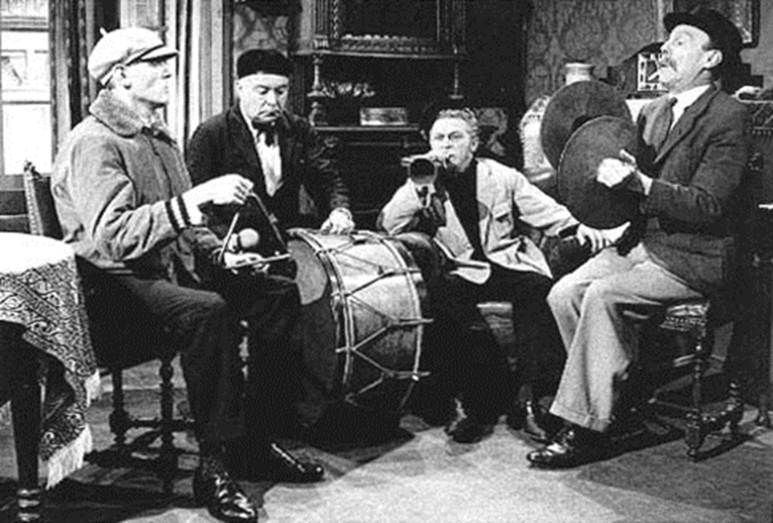
SCHIPPER NAAST MATHILDE

Slide 6
SERIE 3
BESTAAT IN EEN VROEGERE VERSIE EN EEN LATERE VERSIE
DE FACTEUR WEET ER DE JENEVER STAAN!!!
SPEELT AF IN ANTWERPEN.
GAAT OVER EEN VERZEKERINGSMAKELAAR EN ZIJN BESTE KAMERAAD!!!!

Slide 7
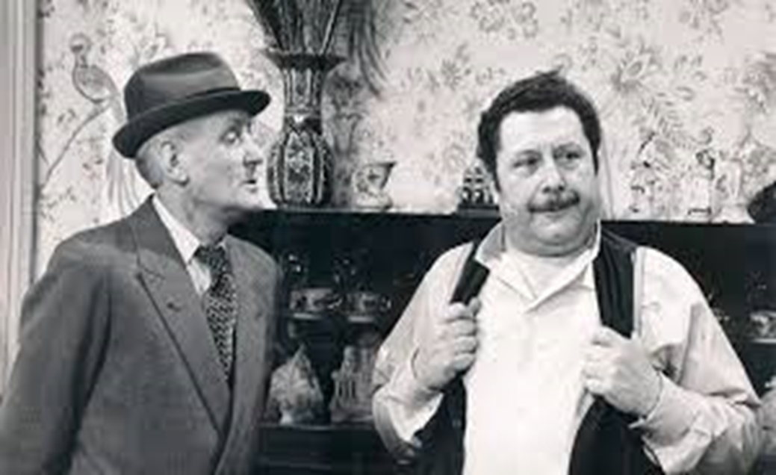
SLISSE EN CESAR

Slide 8
SERIE 4
EEN LANDBOUWER HEEFT DE HOOFDROL
VLOEKEN IS HEM NIET VREEMD
HIJ HEEFT EEN BUIKSPREEKPOP DIE HIJ ‘ROSSE MODEST’ NOEMT
ZIJN KOMPAAN HEET SANDER

Slide 9
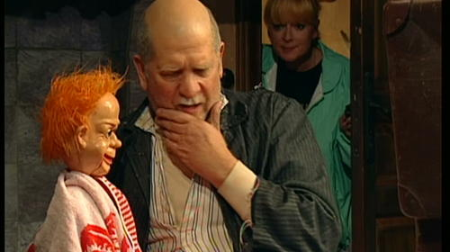
NONKEL JEF

Slide 10
SERIE 5
BESTAAT AL SINDS 1995
KAN MEN ELKE WEEKDAG VOLGEN
SIMONNEKE EN FRANK ZIJN DE BEKENDSTE PERSONAGES
‘Bed & breakfast ‘Zus & Zo’ IS 1 VAN DE VELE VASTE LOCATIES

Slide 11

THUIS

Slide 12
SERIE 6
EEN LIMBURGS MEISJE IN ANTWERPEN
HET BEGON IN DE 2DE WERELDOORLOG
SPEELT ZICH AF IN CAFE ‘DE LICHTTOREN’
JEF EN IDA TREDEN ER REGELMATIG OP

Slide 13
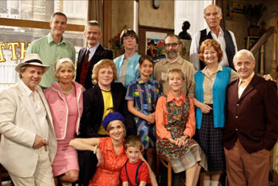
LILI EN MARLEEN

Slide 14
SERIE 7
VLAANDEREN IN HET BEGIN VAN DE 20E EEUW
EEN STILLE JONGEN IS ER GRAAG GEZIEN
DE STRIJD TUSSEN DE SCHAPEN EN DE BOKKEN GAAT DOOR IN CAFE ‘HET HEMELRIJK’
BOLLE, RIETJE EN PIER DE SMID ZIJN ER BEKENDE FIGUREN

Slide 15
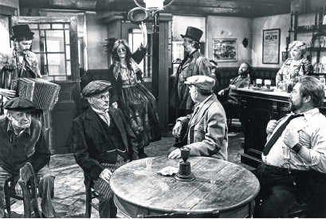
DE PARADIJSVOGELS

Slide 16
SERIE 8
STUDENTEN WORDEN ER AL MEER DAN 20 JAAR VERZORGD EN VERWEND
OOK ODILON IS ER THUIS
EEN WAT LUIE STADSWERKER LIEGT ER GRAAG EENS
EEN SNOEPWINKELTJE IN LEUVEN

Slide 17
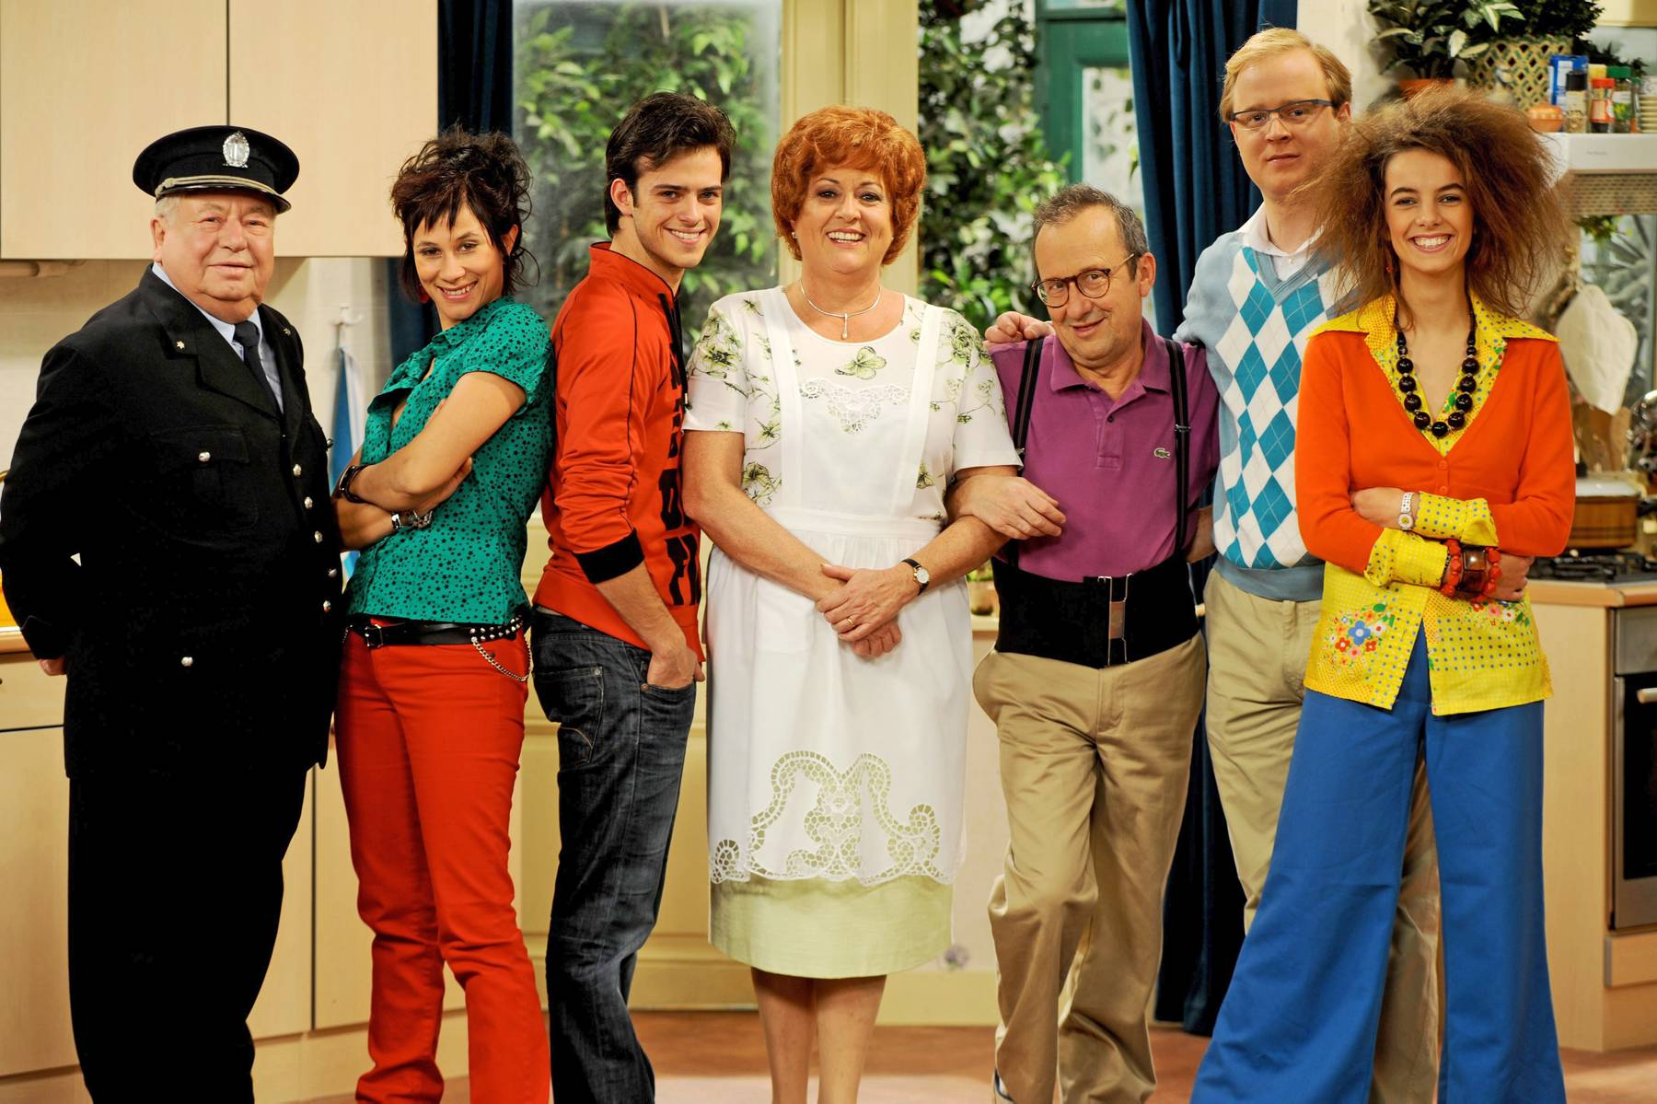
DE KOTMADAM

Slide 18
SERIE 9
SINDS 1991 OP VTM TE VOLGEN
HET BEDRIJF VAN VANDENBOSCHE STAAT CENTRAAL
ANNA EN ALBERT ZIJN DE OUDSTE VAN DE BENDE
DE KINDEREN VAN ANNA HETEN GUIDO,JAN EN RITA

Slide 19
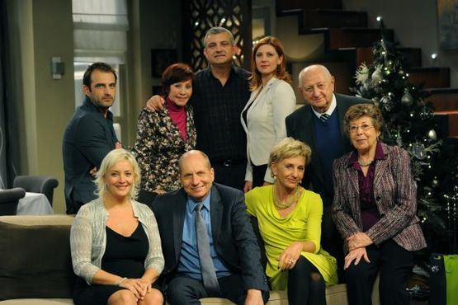
FAMILIE

Slide 20
SERIE 10
EEN VLAAMSE JEUGDSERIE UIT 1964
SENNE ROUFFAER SPEELT DE HOOFDROL
EEN VARENDE AUTO WORDT ER IN GEBRUIKT
BELDERBOS,DE EGLANTIER EN TWENG ZIJN DE VERHALEN UIT DEZE SERIE

Slide 21
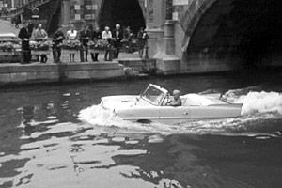
KAPITEIN ZEPPOS

Slide 22
SERIE 11
DEZE REEKS LIEP VAN SEPTEMBER 1978 TOT FEBRUARI 1981
SPEELT ZICH AF IN DE KANTOREN VAN EEN OVERHEIDSDIENST
‘ADELBERTJE’IS HET VEELBESPROKEN ZOONTJE VAN JOMME
‘PERSEZ’,’DE PESSER’, EN ‘VERASTENHOVE’ ZIJN BEKENDE PERSONAGES

Slide 23
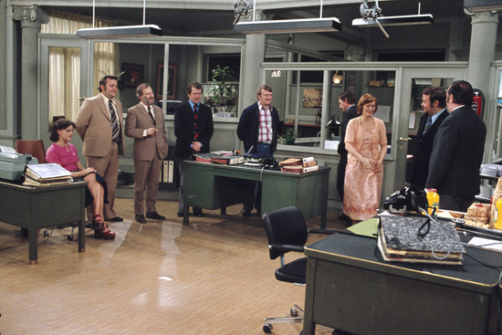
DE COLLEGA’S

Slide 24
SERIE 12
WAS TE ZIEN OP DE BRT IN 1986 EN 1987
DE SERIE GING OVER DE RIVALITEIT TUSSEN 2 GROEPEN OP EEN KLEIN GEBIED
DE 2 RIVALEN WAREN PRIESTER POL SICKX ENERZIJDS ,EN ARISTIDE DE LESSEWEG ANDERZIJDS
HET VERDWENEN SCHILDERIJ ‘DE RECHTVAARDIGE VREDERECHTERS’ STOND CENTRAAL

Slide 25
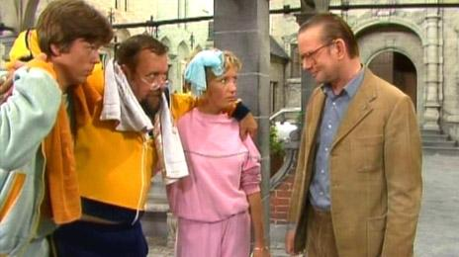
HET PLEINTJE

Slide 26

EINDE VAN DE ACTIVITEIT

